Slide 1
MODUL13 Aplikasi Fitur Bentuk
Nana Ramadijanti, Ahmad Basuki, Hero Yudho Martono

Slide 2
Materi Kuliah
Aplikasi Pengenalan Angka dengan Tulisan Tangan
Aplikasi Penentuan Arah Gerakan Robot
Aplikasi Pencarian Posisi Lilin

Slide 3
Aplikasi Pengenalan Angka Melalui Tulisan Tangan
Pengenalan angka merupakan aplikasi pengolahan citra sederhana, tetapi pengenalan melalui tulisan tangan mempunyai kompleksitas yang tinggi
Aplikasi ini banyak digunakan sebagai mesin scanner dari tulisan tangan, misalkan untuk mengetahui nilai dari sebuah cek, atau program pembelajaran menulis angka untuk anak-anak.
Aplikasi pengenalan angka juga dapat digunakan untuk membaca not balok/not jawa secara otomatis, atau membaca plat nomor kendat]

Slide 4
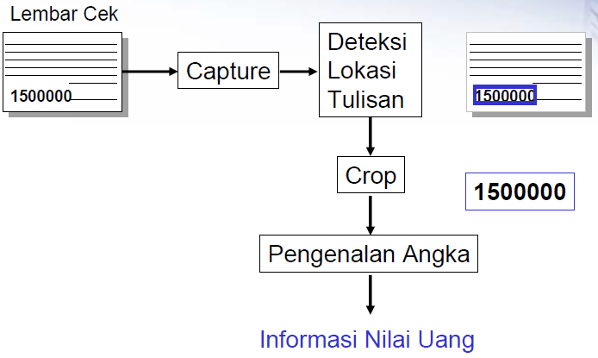
Aplikasi Pengenalan Angka Untuk Mengetahui Nilai Uang Pada Cek

Slide 5
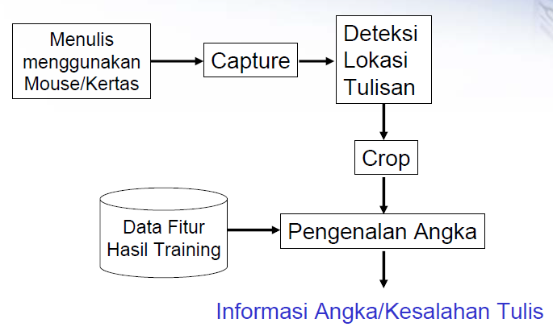
Aplikasi Pengenalan Angka Untuk Pembelajaran Menulis Angka

Slide 6
Aplikasi Pengenalan Angka
Aplikasi untuk membuat database fitur dari setiap angka (0-9) dari berbagai kemungkinan bentuk tulisan tangan.
Aplikasi ini dijalankan dengan tulisan dari beberapa orang yang kemudian disimpan di dalam database
Aplikasi untuk mengenali angka, yang dilakukan dengan membandingkan fitu dari angka yang ditulis dengan data fitur dalam database.

Slide 7
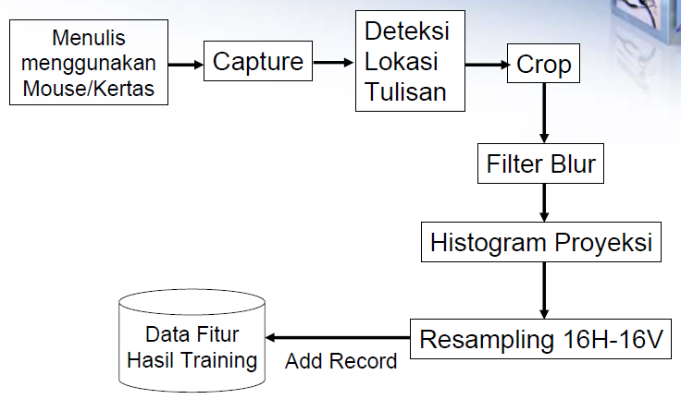
Aplikasi Membuat Database Fitur

Slide 8
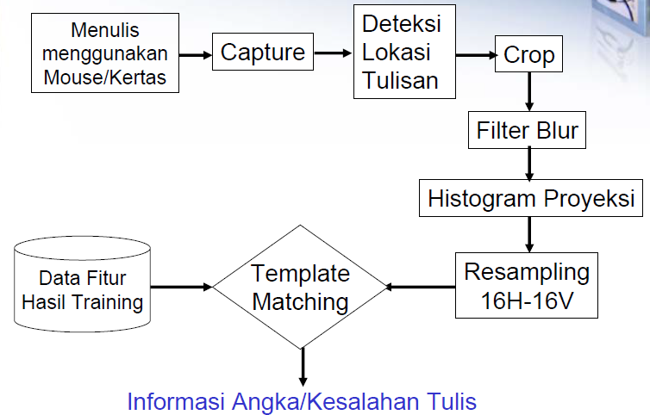
Aplikasi Pengenalan Angka

Slide 9

Model Angka
Setiap angka disimpan sebagai file gambar dengan nama file sesuai dengan angka yang tertera, misalkan angka 4 disimpan dalam file 4.jpg

Slide 10
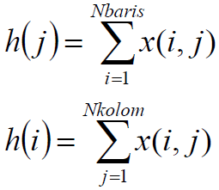
Integral Proyeksi
Integral Proyeksi adalah suatu teknik yang menjumlahkan nilai setiap kolom atau setiap baris.
Integral Proyeksi didefinisikan dengan :

Slide 11
Contoh Integral Proyeksi
0
0
1
0
1
0
2
0
1
0
0
1
0
2
0
1
0
0
1
0
2
1
1
1
1
1
1
6
0
0
0
0
1
0
Integral proyeksi horisontal
1
0
0
0
0
1
0
1
1
3
2
1
6
1
Integral proyeksi vertikal
Fitur : 1 3 2 1 6 1 2 2 2 6 1 1

Slide 12
Contoh Pencocokan Fitur dengan I.Proyeksi
0
0
1
0
1
0
2
1
1
1
1
1
1
6
0
1
0
0
1
0
2
0
0
0
0
1
0
1
0
1
0
0
1
0
2
0
0
0
1
0
0
1
1
1
1
1
1
1
6
0
0
1
0
0
0
1
Integral proyeksi vertikal
Integral proyeksi vertikal
0
0
0
0
1
0
1
0
1
0
0
0
0
1
0
0
0
0
1
0
1
1
0
0
0
0
0
1
1
3
2
1
6
1
2
2
2
2
2
1
Integral proyeksi horisontal
Integral proyeksi horisontal
Fitur angka 4: 1 3 2 1 6 1 2 2 2 6 1 1
Fitur Angka 7: 2 2 2 2 2 1 6 1 1 1 1 1
Nilai perbedaan= 1+1+0+1+4+0+4+1+1+5+0+0=18

Slide 13
Contoh Pencocokan Fitur dengan I.Proyeksi
0
1
1
1
1
0
4
0
1
1
1
1
0
4
1
0
0
0
0
1
2
1
0
0
0
0
1
2
1
0
0
0
0
1
2
0
1
1
1
1
0
4
1
0
0
0
0
1
2
1
0
0
0
0
1
2
Integral proyeksi horisontal
Integral proyeksi horisontal
1
0
0
0
0
1
2
1
0
0
0
0
1
2
0
1
1
1
1
0
4
0
1
1
1
1
0
4
4
2
2
2
2
4
3
3
3
3
3
3
Integral proyeksi vertikal
Integral proyeksi vertikal
Fitur angka 0: 4 2 2 2 2 4 4 2 2 2 2 4
Fitur Angka 8: 3 3 3 3 3 3 4 2 4 2 2 4
Nilai perbedaan= 1+1+1+1+1+1+0+0+2+0+0+0=7

Slide 14
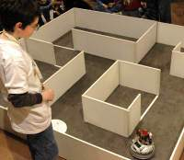
PLAN & PROBLEM
Robot berjalan sepanjang lintasan dalam gedung
Sensor robot menggunakan kamera
Gerakan robot bisa lurus, berhenti, belok kiri dan belok kanan.
Permasalahan: Bagaimana mengetahui arah gerakan robot?

Slide 15





Gambar Dari Kamera Robot
LURUS
LURUS
BELOK KIRI
BELOK KANAN
BERHENTI
Bagaimana membedakan dan menentukan apakah robot akan bergerak lurus, belok kiri, belok kanan dan berhenti berdasarkan gambar-gambar di atas

Slide 16
Gambar Dari Kamera Robot
LURUS
LURUS
BELOK KIRI
BELOK KANAN
BERHENTI
HISTOGRAM PROYEKSI ?

Slide 17
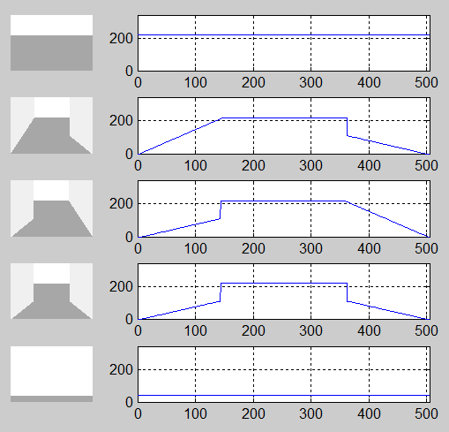
HISTOGRAM PROYEKSI
LURUS
BELOK KANAN
BELOK KIRI
LURUS
BERHENTI

Slide 18
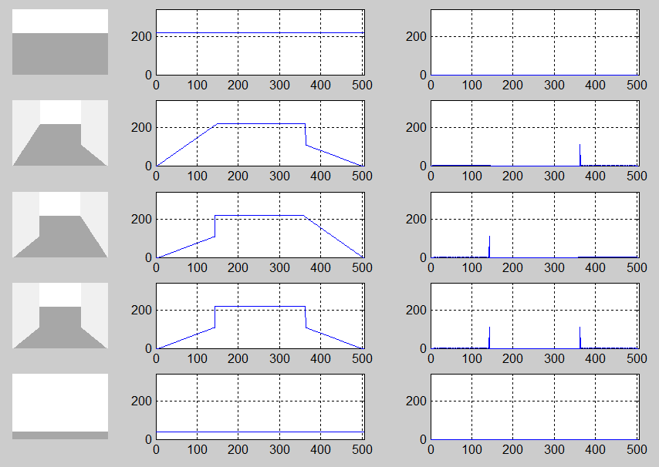
DIFFERENSIAL HISTOGRAM PROYEKSI

Slide 19
Penentuan Arah Gerakan
Bila nilai max dhx bagian kiri lebih besar dari max dhx bagian kanan maka robot belok kiri.
Bila nilai max dhx bagian kanan lebih besar dari max dhx bagian kiri maka robot belok kanan.
Bila max dhx bagian kiri sama atau mirip dengan max dhx bagian kanan maka:
bila hx<25% tinggi gambar maka berhenti
bila tidak maka terus.

Slide 20

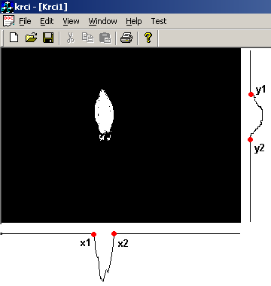
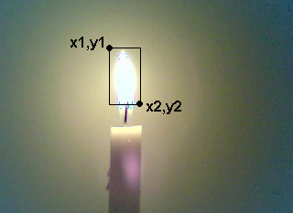
Bagaimana mendapatkan lokasi api lilin secara otomatis?
Segmentasi
Tracking dengan
Proyeksi Integral
Posisi luasan api
(x1 y1) sd (x2 y2)
Mendeteksi posisi api lilin menggunakan segmentasi
kemudian hasilnya di tracking untuk mengetahui luasan api lilin
dan titik pusatnya

Slide 21

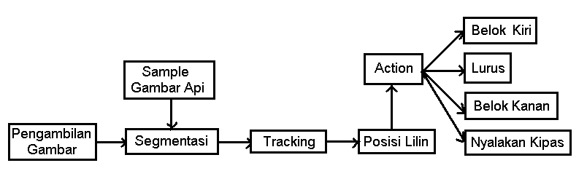
Desain Sistem
Tracking api lilin
Api

Slide 22
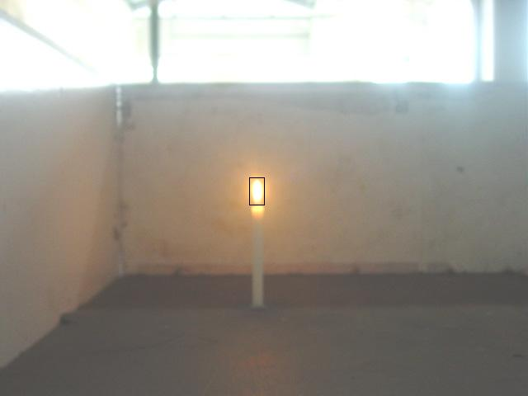
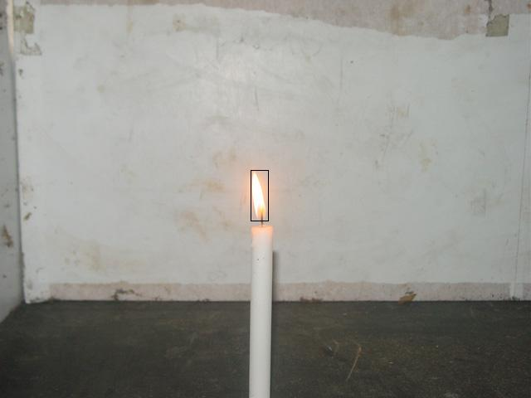
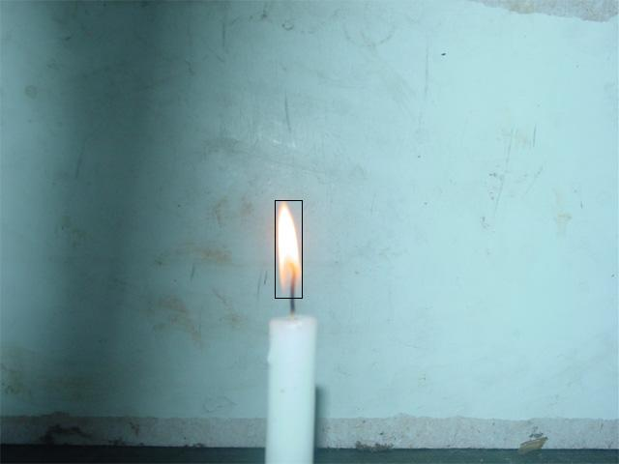
Hasil Pencarian Posisi Lilin
Segmentasi merupakan proses untuk memisahkan objek yang kita ambil dengan latar belakang menggunakan teknik pengelompokan warna-warna yang mendekati warna objek yang kita tentukan
mendapatkan lokasi api lilin dilakukan dengan cara segmentasi dengan mencari rata-rata RGB dan tracking dengan cara proyeksi integral.

Slide 23
Mendapatkan jarak api lilin
Segmentasi merupakan proses untuk memisahkan objek yang kita ambil dengan latar belakang menggunakan teknik pengelompokan warna-warna yang mendekati warna objek yang kita tentukan
mendapatkan lokasi api lilin dilakukan dengan cara segmentasi dengan mencari rata-rata RGB dan tracking dengan cara proyeksi integral.
Jauh
Sedang
Dekat

Slide 24
Terima Kasih

